Slide 1
Sport u OŠ. Blato
2012./2013.

Slide 2
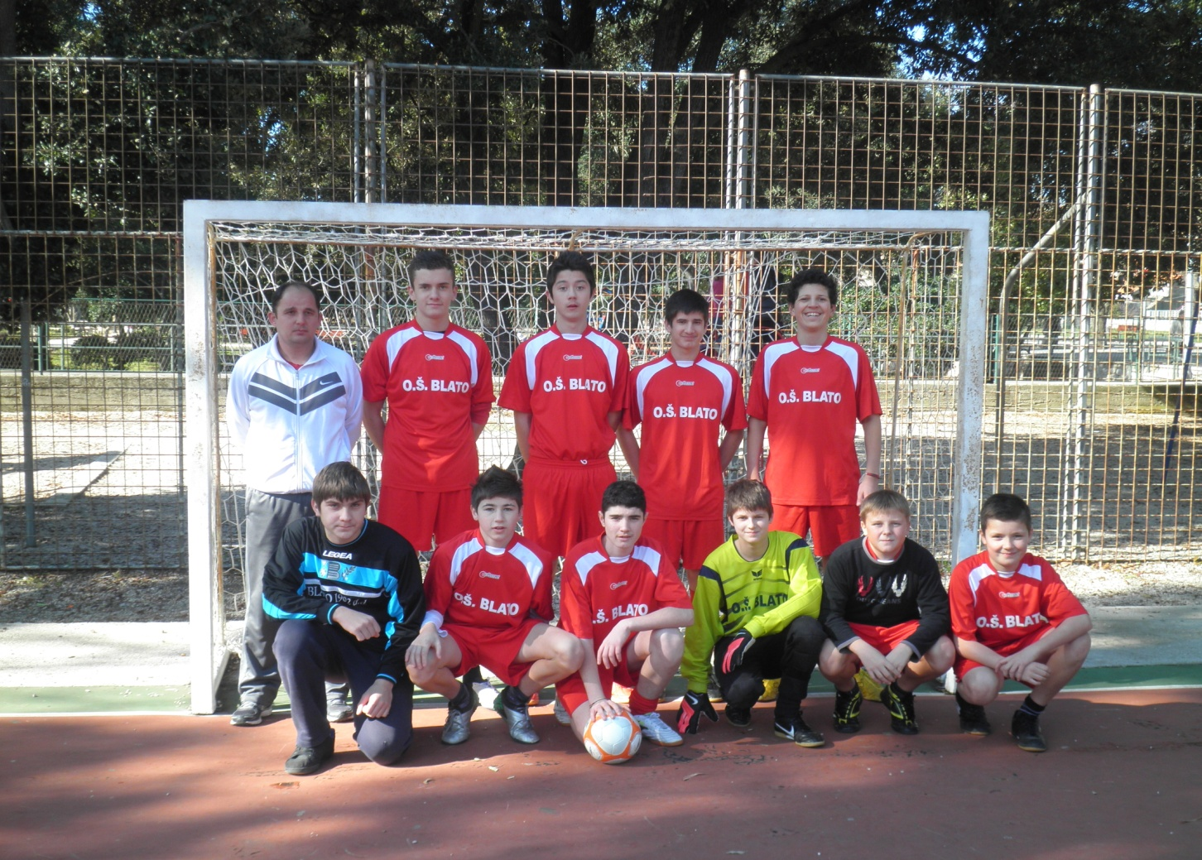
Mali NOGOMET

Slide 3
Mali nogomet
3. mjesto Županijsko natjecanje
Sudjelovali: Mario Sardelić, Frano Marinović,
Frank Žanetić,Marko Žuvela,Frano Borovina;
Jakov Marinović,Dario Cetinić, Mario Žanetić,
Anđelo Šimunović, Ante Gavranić
Voditelj: Igor Gudelj

Slide 4
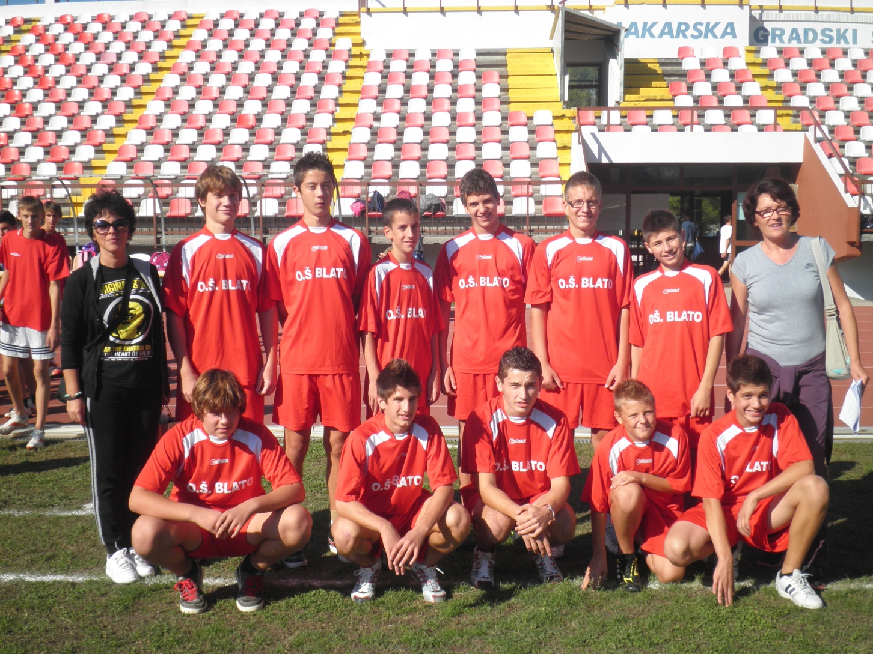
Atletika 7. i 8. razredi

Slide 5
ATLETIKA 7. i 8. m 4.mjesto županijsko natjecanje
Sudjelovali: Luka Žanetić,Frano Marinović,
Mario Žaknić, Ivan Šeparović,Branimir Sardelić,
Jakov Marinović,Frank Žanetić,JurePecotić,Anđelo
Šimunović, Petar Bačić
Pojedinačno -županijski prvaci:
Frank Žanetić-skok udalj ,
Ivan Šeparović-skok uvis,
Županijski viceprvaci :
Frano Marinović 100m
Jure Pecotić skok udalj
Voditelj:Gordana Šeparović

Slide 6
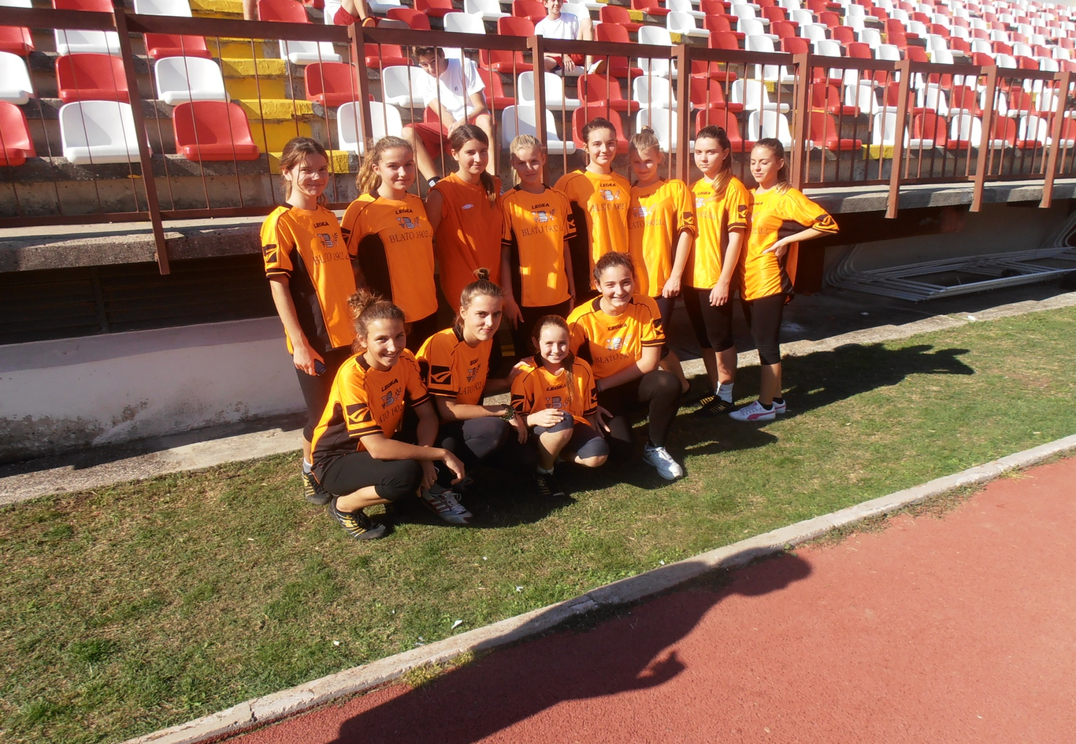
Atletika ž 7. i 8. r

Slide 7
atletika 7. i 8. Ž
2. mjesto - županijsko natjecanje
Sudjelovale: Jelena Oreb,Nikolina Cetinić ,
Barbara Teskera,Marija Marinović,Barbara
Marinović, Linda Žuvela , Andrea Kunjašić,
Ela Šeparović,Ivana Šeparović,Antonela Bačić,
Mihaela Šeparović, Valentina Surjan
Pojedinačno županijska prvakinja:
Ivana Šeparović-skok uvis
Voditelj : Zvjezdana Padovan
Gordana Šeparović

Slide 8
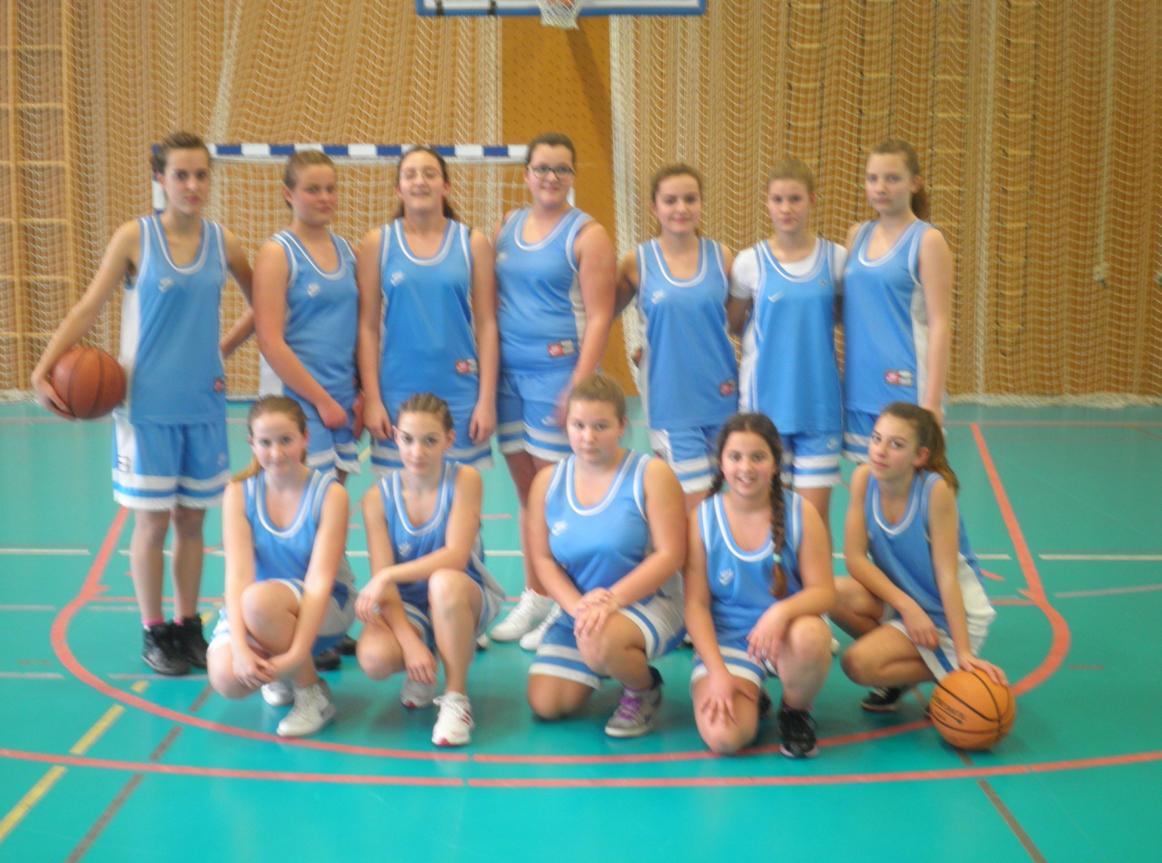
Košarka Ž

Slide 9
Košarka ž
3. mjesto -županjsko natjecanje
Sudjelovale: Antonela Bačić,Marta
Donjerković,Valentina Surjan,Jelena Sardelić,
Nikolina Cetinić,Marija Marinović,Patricija
Žanetić,Ela Šeparović,Adela Žuvela,Katarina
Bosnić,Viktorija Šeparović i Ana Milat
Voditelj: Gordana Šeparović

Slide 10
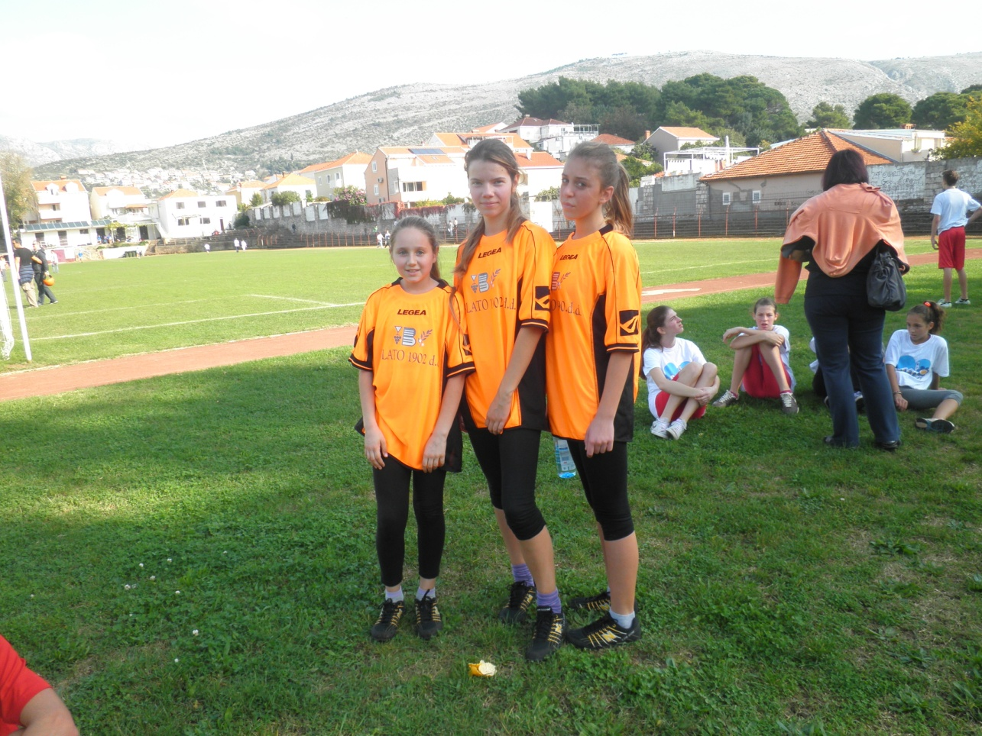
Kros ž
2 . Mjesto - županijsko natjecanje
Sudjelovale:
Ela Šeparović
Jelena Oreb
Mihaela Šeparović

Slide 11
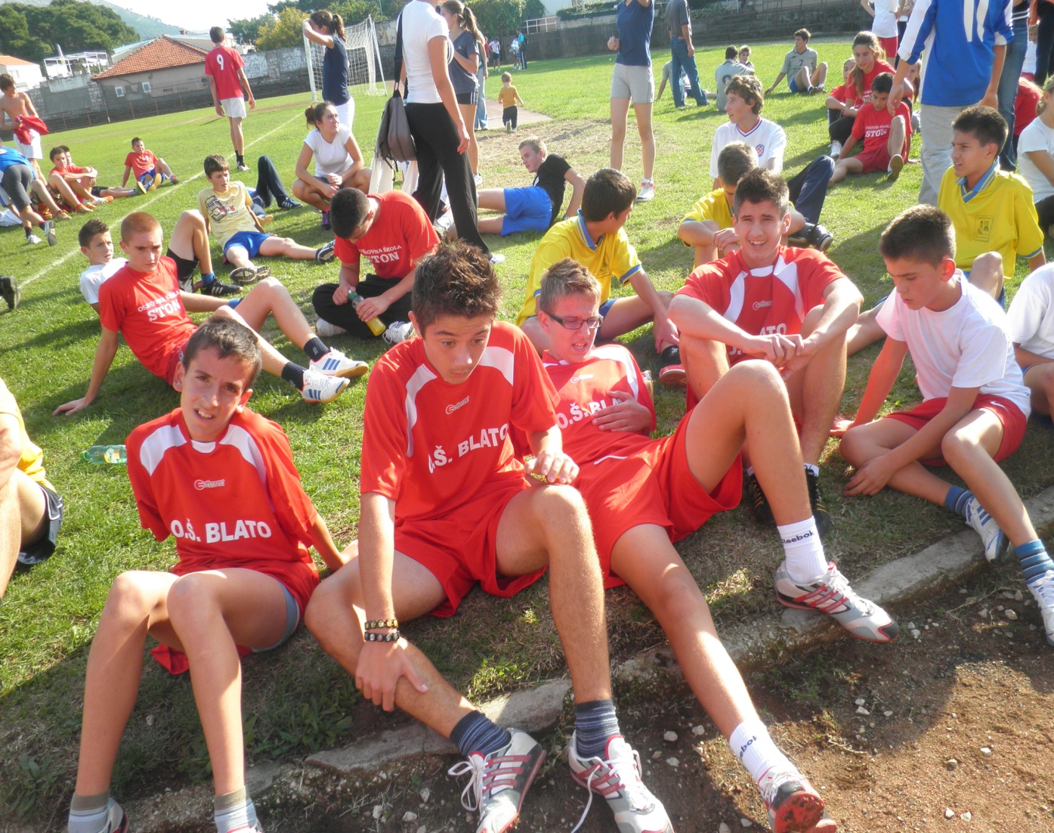
KROS M
4. MJESTO – ŽUPANIJSKO NATJECANJE
SUDJELOVALI :
Mario Žaknić
Frano Marinović
Branimir Sardelić
Frank Žanetić

Slide 12
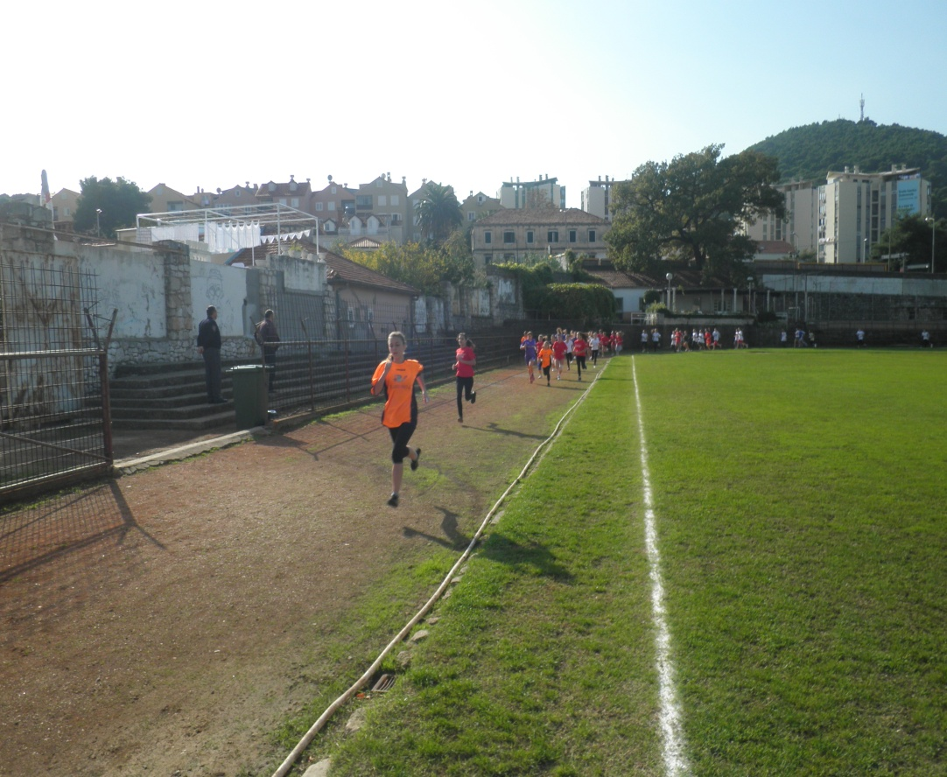
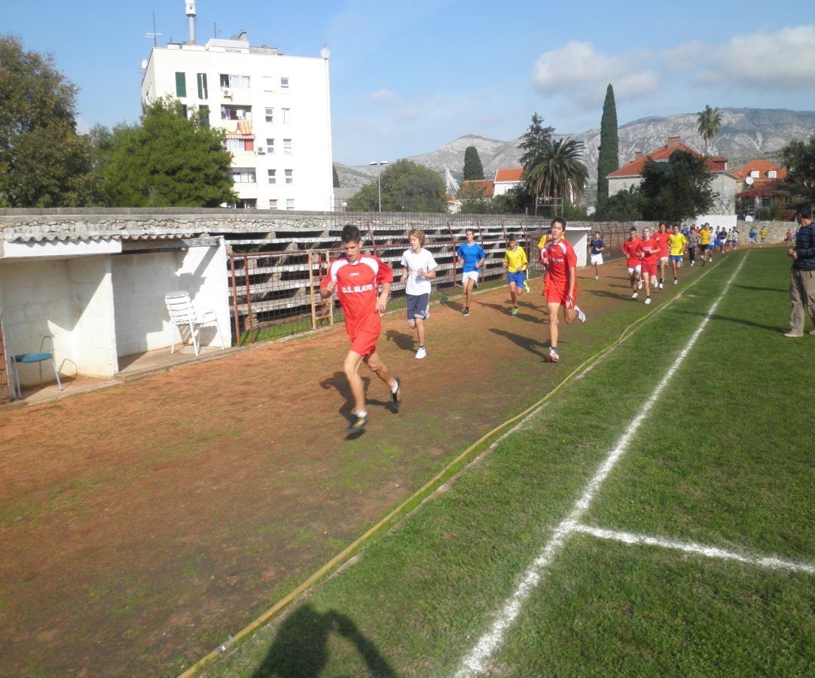
KROS

Slide 13
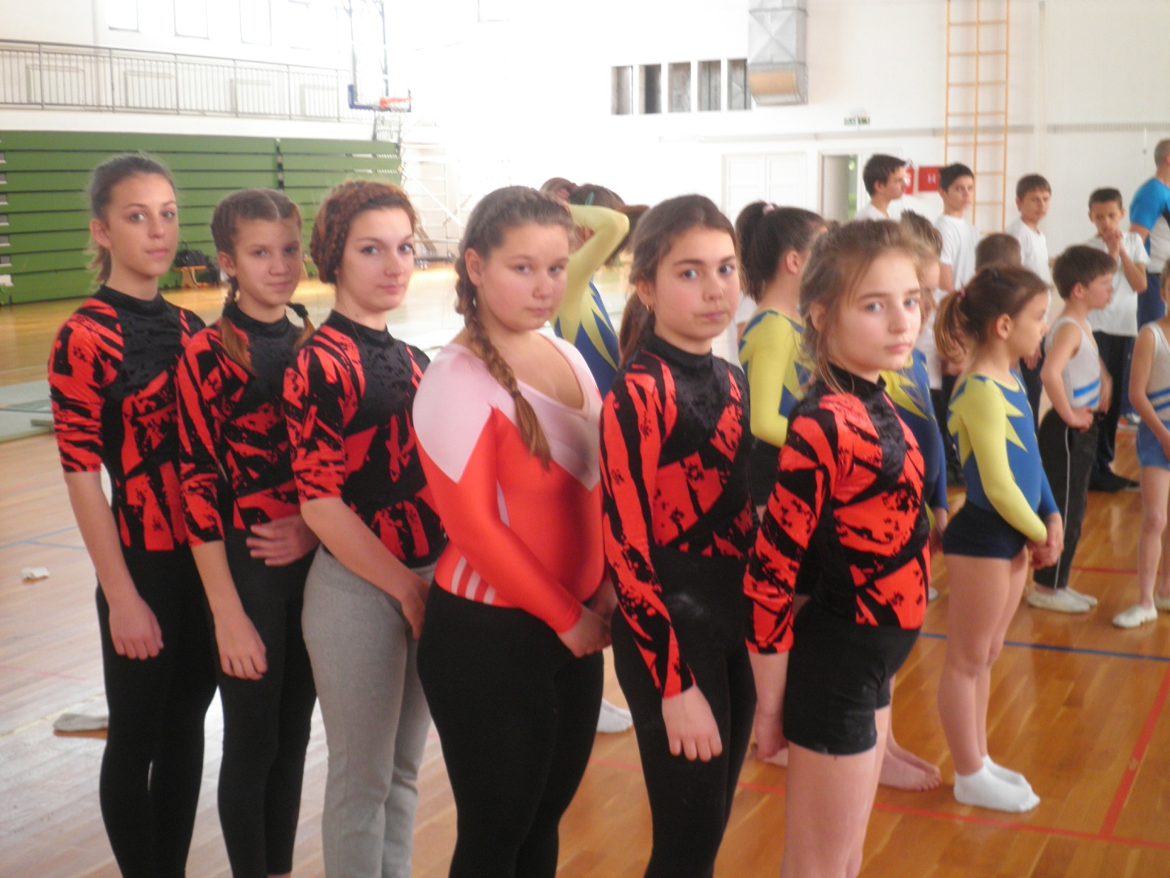
Športska Gimnastika-ž

Slide 14
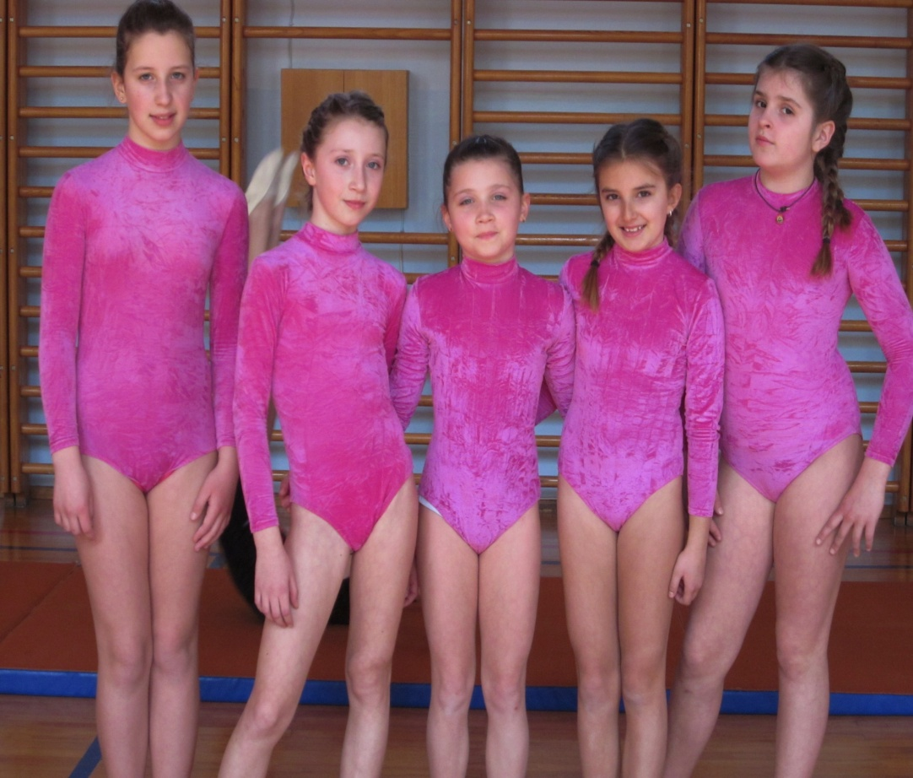
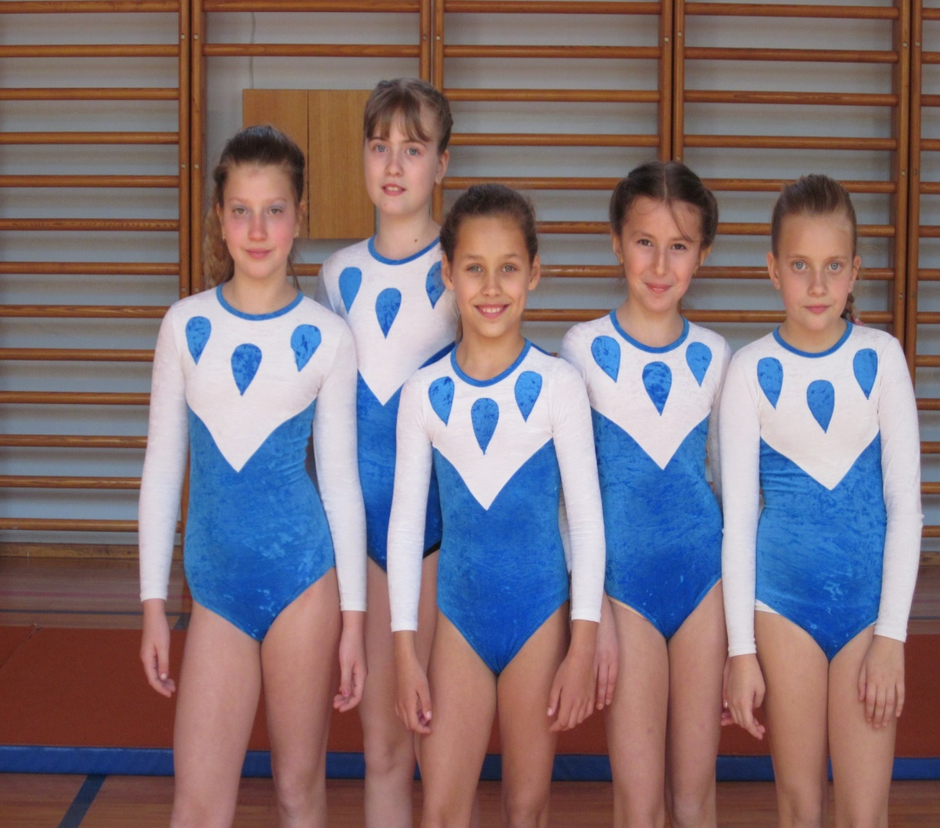
Gimnastika 2. i 3. ekipa

Slide 15
Športska gimnastika ž
1. Mjesto županijsko
2. mjesto regionalno natjecanje
Sudjelovale: 1. ekipa- Ela Šeparović,Viktorija
Šeparović, Katarina Bosnić, Antonija Farčić,
Marina Žuvela i Melani Đilas
2. ekipa-Marija Barčot,Karla Marinović, Gabrijela Borovina,Nadia Kunjašić i Marjana Martinović
3.ekipa- Frencis Šeman, Petra Cetinić,Helena Kožulj, Antonia Kunjašić, Marjana Borovina

Slide 16
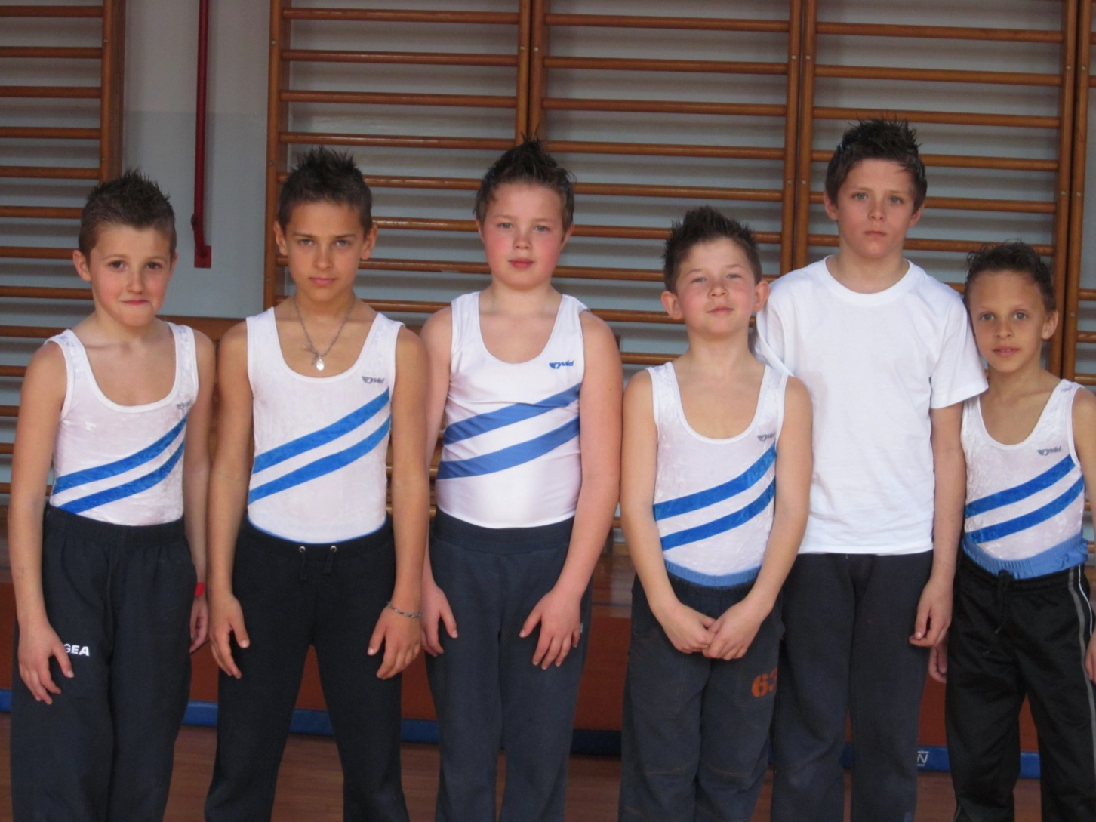
Športska gimnastika M

Slide 17
športska gimnastika m
1.mjesto županijsko
2. mjesto regionalno natjecanje
Sudjelovali:
Ivan Bačić,Nikola Bertalan,Petar Donjerković,
Vinko Rebo,Toni Šeparović,Željko Žuvela.
Voditelj :Nenad Šeparović

Slide 18
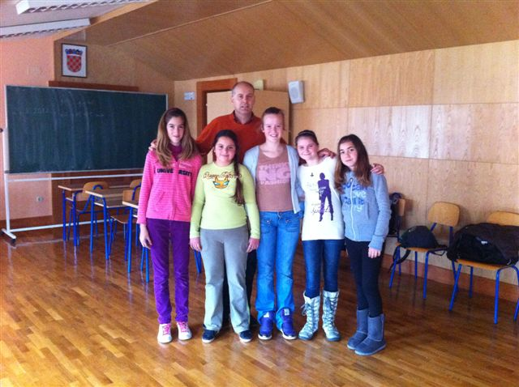
šah ž

Slide 19
šah ž
1. mjesto županijsko
2.mjesto regionalno natjecanje
Sudjelovale:
Marina Sardelić,Adela Žuvela,Antonija Bačić,
Stela Ivanković,Melani Đilas.
Voditelj: Marino Sardelić

Slide 20
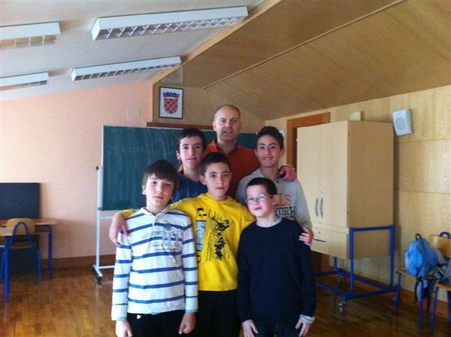
Šah M

Slide 21
Šah m
1. mjESTO županijsko natjecanje
4. mjesto regionalno natjecanje
Sudjelovali :
Ivan Jerebić,Mario Žaknić,Dino Kapor
Nikola Bačić,Toni Žanetić
Voditelj: Marino Sardelić

Slide 22
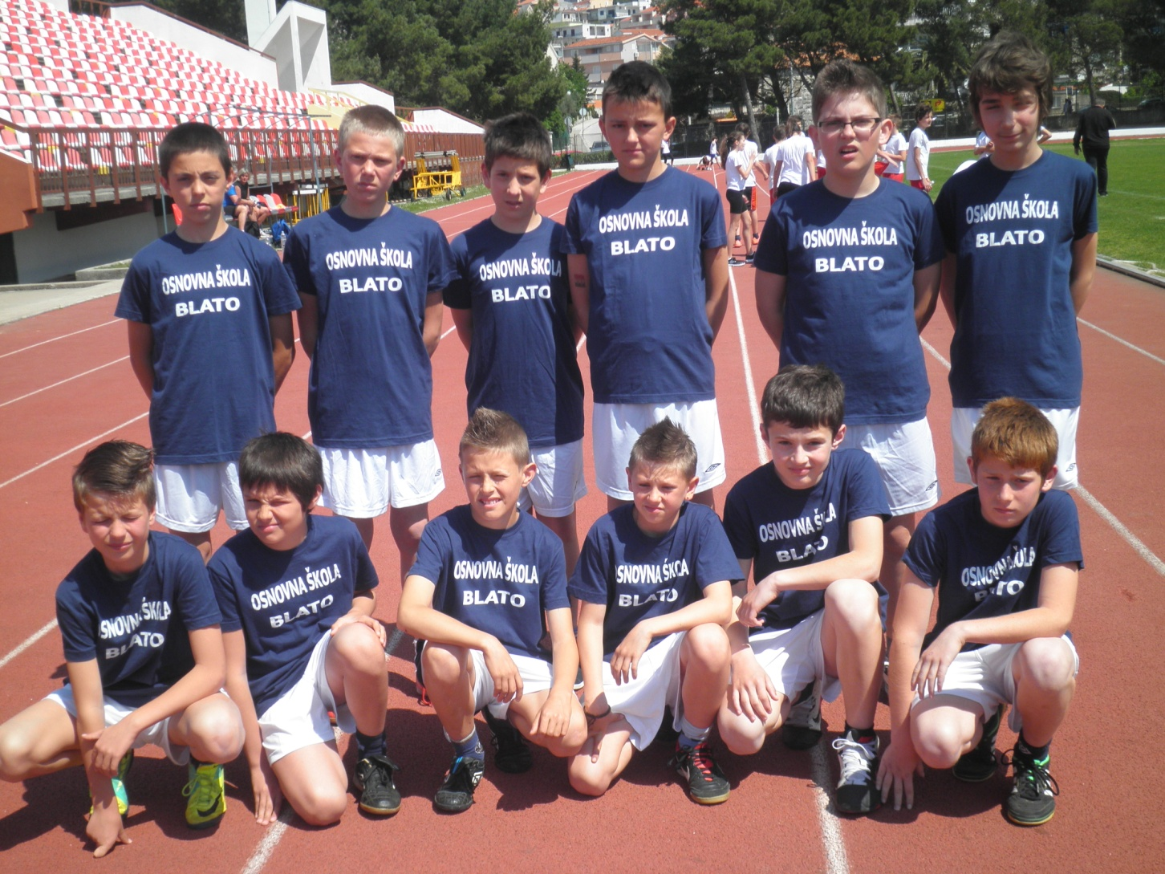
ATLETIKA M 5. I 6. RAZREDI
4. mj ŽUPANIJSKO NATJECANJE

Slide 23
ATLETIKA 5. I 6. M
Sudjelovali: Dino Kapor,Ivan Žanetić,Matej
Žanetić,Mario Šimunović,Berislav Simoni,
Ivan Mašković,Nikola Šeparović,Nikola Sokol,
Borna Grbin,Matija Šeparović,Ivan -Patrik
Oreb,Marko Žanetić
Voditelj : Zvjezdana Padovan
Gordana Šeparović

Slide 24
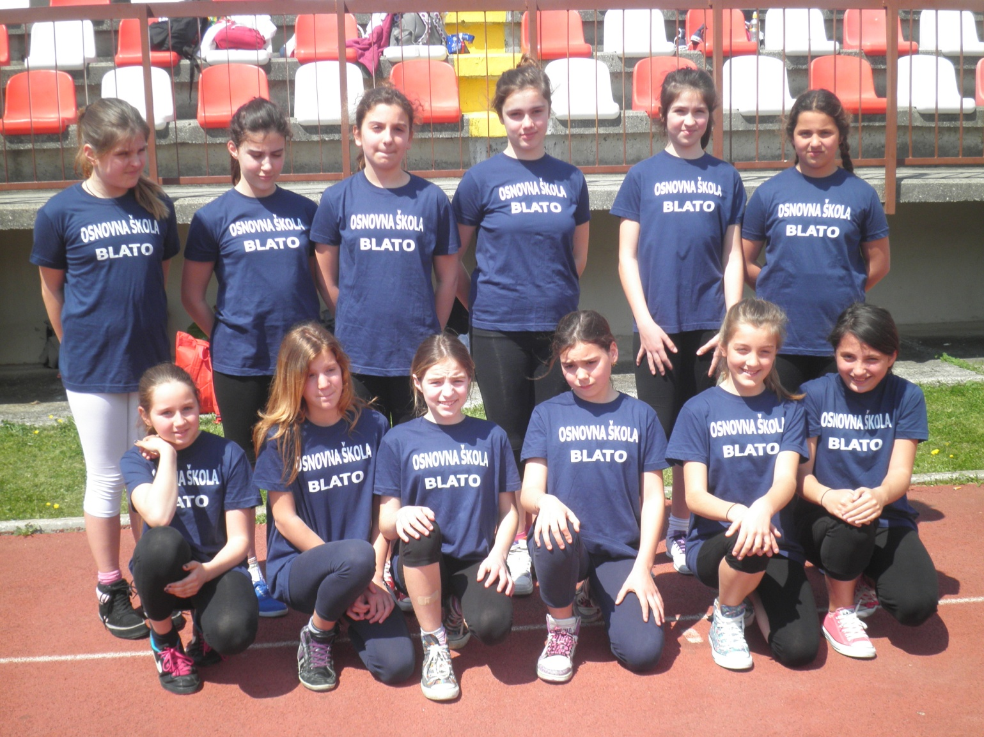
Atletika ž 5 .i 6. razred
2. mjesto – županijsko natjecanje

Slide 25
Atletika ž 5. i 6.razred
Sudjelovale:MarijaBarčot,Viktorija Bosnić,Ela
Šeparović,Marta Bilić,Ksenija Bačić, Adela
Žuvela,Mihaela Šeparović,Marina Žuvela,
Antonija Farčić,Melani Đilas,Ivana Žuvela,Mirna
Milat
Pojedinačno županijske prvakinje:
Mirna Milat 100 m
Mihaela Šeparović 200m
Marija Barčot 2.mjesto 600m
Voditelj :Gordana Šeparović

Slide 26
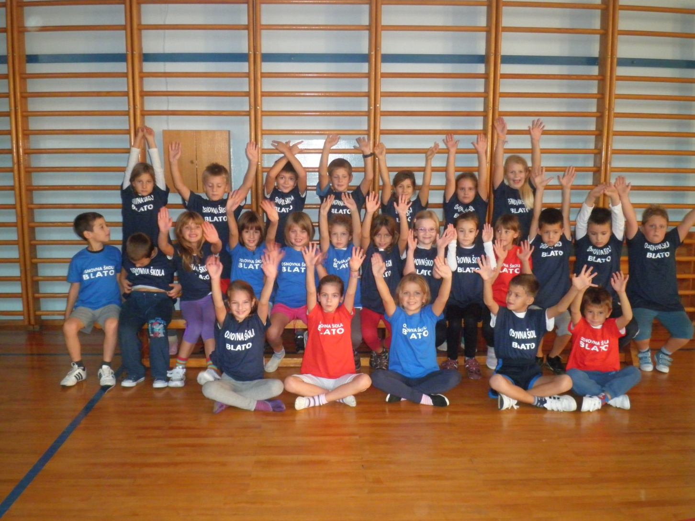
Univerzalna sportska Škola

